Slide 1
Modelo para avaliação heurística

Slide 2



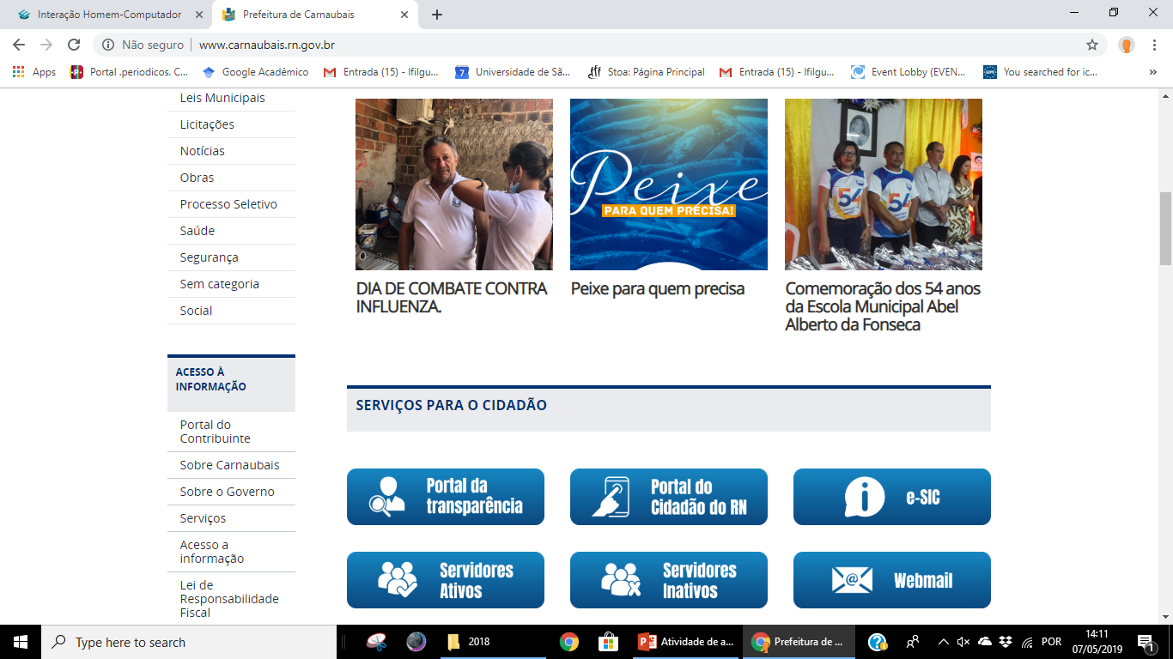
Problema encontrado
Lombada
Obstáculo
Barreira
Descrição
Explique aqui o problema encontrado, com detalhes suficientes para entendimento.
Heurística violada:
Identifique aqui a heurística, por extenso, por exemplo, Ajuda e documentação
Visibilidade:
Não preencha na primeira etapa. Teremos aqui o número de pessoas que identificaram o mesmo problema.

